Slide 1

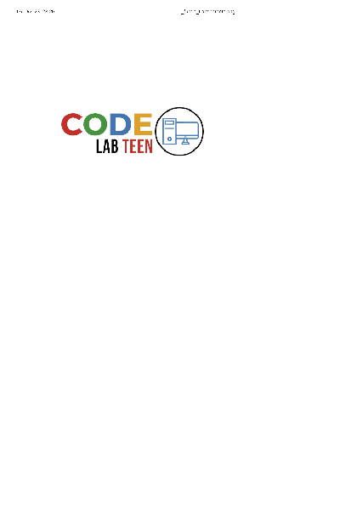
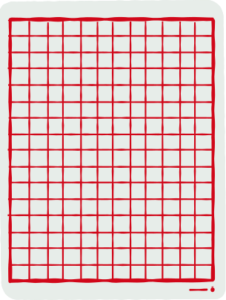

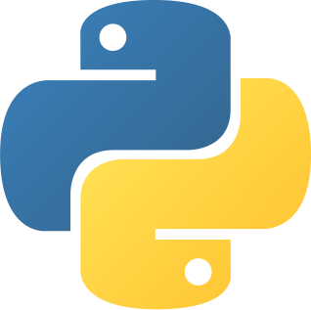
PYTHON
AULA 19

Slide 2

BEM - VINDOS!
AGENDA
Hoje vamos revisar as estruturas de funções e alguns de seus exemplos.

Slide 3

FUNÇÕES - REVISÃO
Uma função é um tipo de recurso que pega informações e devolve para nós uma outra informação.
Informações de Entrada
Informações de Saída
“Bom dia!”
Função
“Bom dia! Alunos!”

Slide 4
FUNÇÕES - REVISÃO
Note que, a função apresentada pega uma palavra QUALQUER e adiciona “ Alunos!” ao final. Logo, se colocarmos uma outra entrada...
Informações de Entrada
Informações de Saída
“Olá”
Função
“Olá Alunos!”

Slide 5
FUNÇÕES - REVISÃO
Uma função também pode fazer contas. Dessa forma, podemos fazer uma função que soma o número um a qualquer outro número dado.
Informações de Entrada
Informações de Saída
5
Função
6
10
Função
11

Slide 6
FUNÇÕES - REVISÃO
Em programação, uma função sempre recebe parâmetros (informações de entrada) e devolve para nós algum tipo de resultado (informações de saída).
Informações de Entrada
OBS: Podemos passar mais de um parâmetro (informações de Entrada) para a função.
Informações de Saída
“Olá” e “ Denovo!”
Função
“Olá Denovo!”

Slide 7
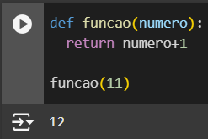
FUNÇÕES - REVISÃO
Na linguagem de programação Python, as funções tem uma estrutura especial.
def: diz para o computador que estamos iniciando uma função.
nome da função: pode ser qualquer nome, assim como a variavel.

Slide 8
FUNÇÕES - REVISÃO
Na linguagem de programação Python, as funções tem uma estrutura especial.
parâmetros: são as informações de entrada da função que serão guardados em variáveis, neste caso chamada numero.
IMPORTANTE: Note a identação que forma o “bloco” da função.

Slide 9
FUNÇÕES - REVISÃO
Na linguagem de programação Python, as funções tem uma estrutura especial.
return: diz para o código que ele vai devolver uma informação de saída.
OBS: Note que chamamos a função e pedidos para que ela some 11 com 1. Logo, a função retorna 12.

Slide 10
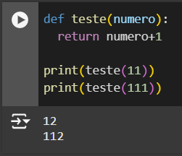
FUNÇÕES - REVISÃO
Vamos alterar o código e ver o que acontece, para fixar a sintaxe.
Note a mudança no nome da função e o fato de que podemos reutiliza-la no código para somar 1 a QUALQUER valor que quisermos.

Slide 11
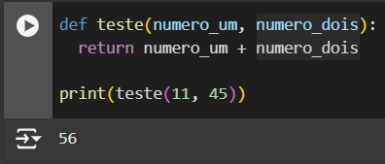
FUNÇÕES - REVISÃO
Vamos alterar o código e ver o que acontece, para fixar a sintaxe.
Modificamos a função teste para que ela receba mais de um parâmetro. Veja que, os parametros são separados por virgulas.
Quando chamamos a função com mais de um parâmetro também colocamos uma virgula. A função está somando o numero_um (11) e o numero_dois (45).

Slide 12
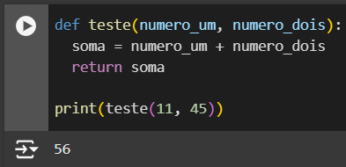
FUNÇÕES - REVISÃO
Vamos alterar o código e ver o que acontece, para fixar a sintaxe.
Agora, a modificação mostra que tudo que está dentro da função é um pedaço de código. Logo, podemos declarar variáveis e até fazer laços.
Neste caso, armazenamos o resultado na variável soma e depois devolvemos ela usando o return.

Slide 13
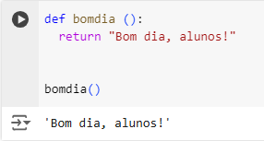
FUNÇÕES - REVISÃO
Podemos ter funções também sem parâmetros, apenas que façam uma ação quando chamamos
As funções em Python tem o poder de fazer tudo aquilo que quisermos!!!
Neste caso temos uma função que apenas nos dá “Bom dia, alunos!” toda vez que chamamos ela

Slide 14
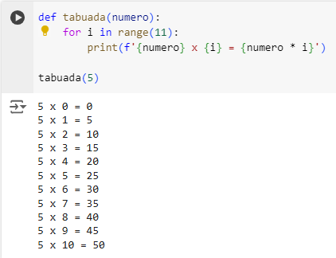
FUNÇÕES - REVISÃO
Podemos ter tudo dentro de uma função e apenas chamá-las com parâmetros para deixar o código mais organizado
Como neste exemplo temos uma função de tabuada pronta! Basta chamarmos e pedir o número que queremos

Slide 15
FUNÇÕES - REVISÃO
Mas, qual a vantagem de usarmos as funções?
A vantagem das funções é a capacidade que temos de reutilizar várias vezes o mesmo algoritmo sem ter retrabalhos
Além de otimizações de código, organização e praticidade

Slide 16
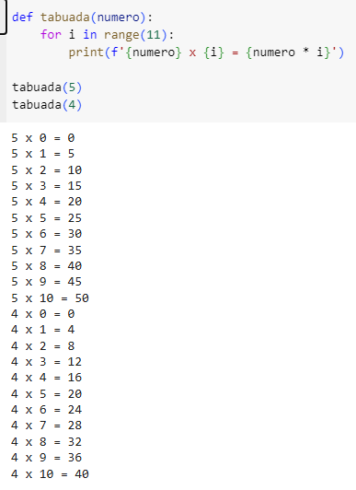
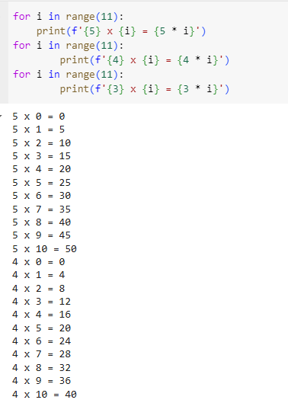
FUNÇÕES - REVISÃO
Comparações:
Os resultados são iguais!!

Slide 17
FUNÇÕES - REVISÃO
Comparações:
Com funções utilizamos duas linhas apenas para fazer duas tabuadas
Se fizermos sem função usaríamos o DOBRO de linhas de código

Slide 18
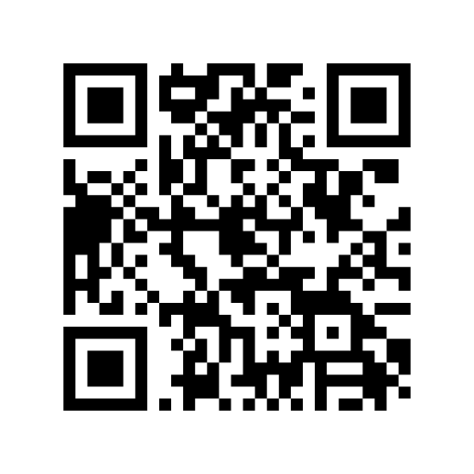
OBRIGADO!
Contem para gente o que você achou da aula de hoje:
https://forms.gle/e5ZtC8fhagHarBjDA
CODELAB TEEN

